Slide 2
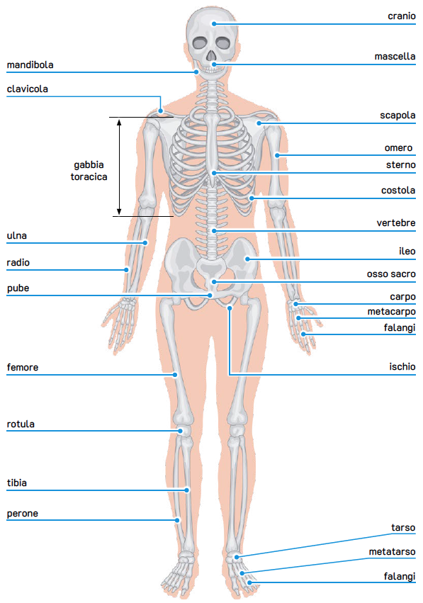
Il sistema scheletrico
Il sistema scheletrico è formato dallo scheletro le cui ossa sono unite fra loro dalle articolazioni.
Il sistema scheletrico svolge diverse funzioni:
sostegno: definisce la forma e fornisce un supporto al nostro corpo;
protezione: protegge organi interni vitali e tessuti molli con le sue strutture dure e resistenti;
movimento: con l’aiuto dei muscoli, permette il movimento del corpo;
emopoiesi: permette la produzione di alcune cellule del sangue;
riserva: immagazzina grandi quantità di composti di calcio e fosforo come riserva.

Slide 3
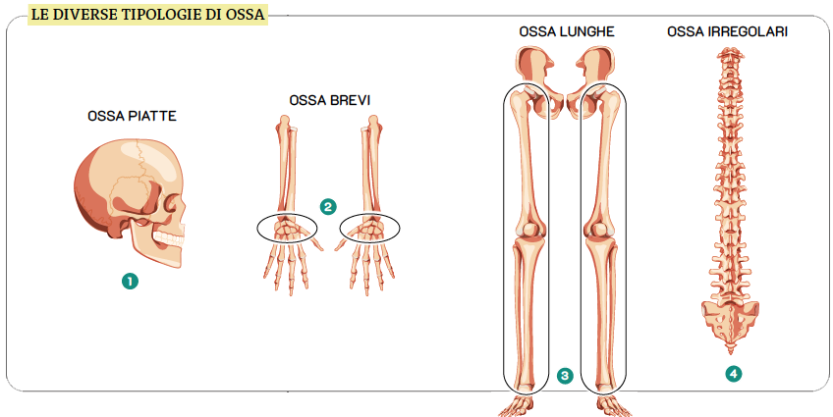
Il sistema scheletrico
Le ossa hanno forme di diverso tipo, a seconda della funzione:
ossa piatte (cranio, scapola, sterno);
ossa brevi (polso e caviglia);
ossa lunghe (arti superiori e arti inferiori);
ossa irregolari (vertebre).

Slide 4
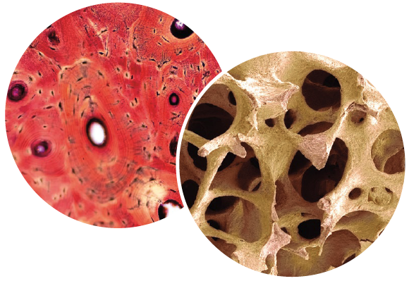
Il sistema scheletrico
Il tessuto osseo
Il tessuto osseo è formato da cellule sommerse in una matrice che combina elementi inorganici, come il calcio, e organici, come l’osseina, che rendono l'osso duro ma non troppo fragile. Si divide in:
tessuto osseo compatto: costituisce l'esterno dell'osso, con strati lamellari concentrici e canali di Havers per il passaggio di vasi sanguigni e nervi.
tessuto osseo spugnoso: interno dell’osso, con spazi che lo rendono leggero, situato nelle estremità delle ossa lunghe.

Slide 5
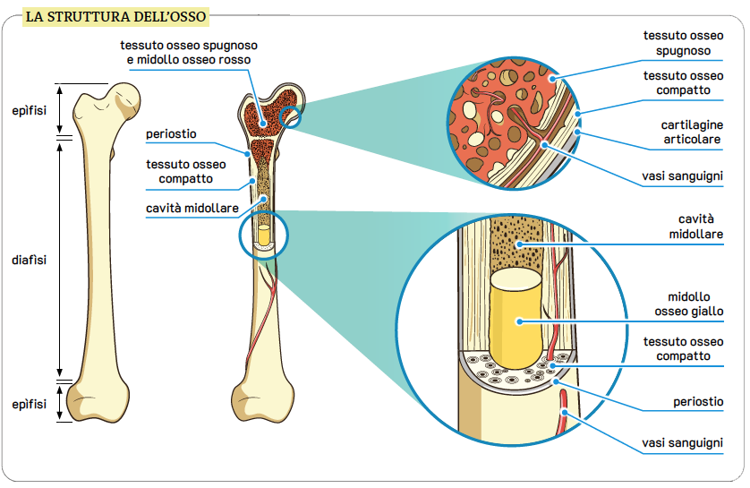
Il sistema scheletrico
Il midollo osseo
Alcune ossa contengono al loro interno un tessuto molle chiamato midollo osseo. Il midollo osseo è di due tipi:
il midollo rosso produce le cellule del sangue e viene chiamato così per la grande presenza di capillari e globuli rossi al suo interno;
il midollo giallo immagazzina le riserve di grasso nel tessuto adiposo di cui è costituito.
Le cartilagini
Le estremità delle ossa sono ricoperte da uno spesso strato di tessuto cartilagineo. La cartilagine non contiene vasi sanguigni e i nutrienti vengono qui trasportati dai vasi sanguigni vicini. La cartilagine è flessibile e molto importante nelle articolazioni, dove funziona da ammortizzatore.

Slide 6
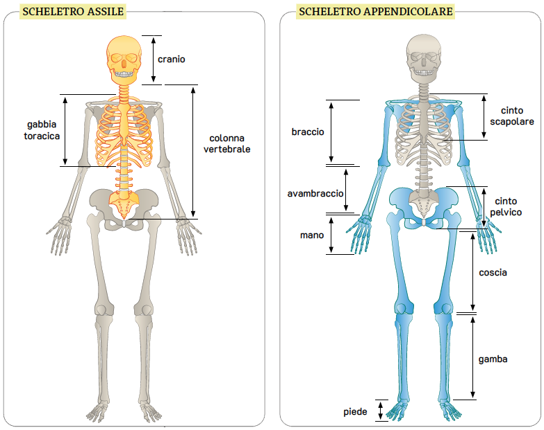
Le ossa principali
Nel corpo umano, le 206 ossa sono suddivise tra lo scheletro assile, che include cranio, colonna vertebrale e gabbia toracica, estendendosi verticalmente dal capo ai piedi, e lo scheletro appendicolare, costituito dalle ossa degli arti e dai cinti scapolare e pelvico che li collegano allo scheletro assile.

Slide 7
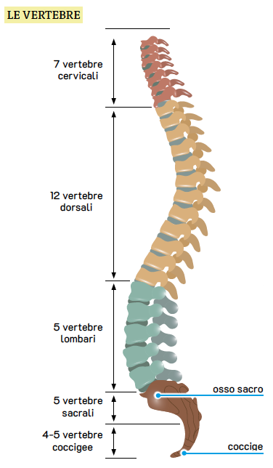
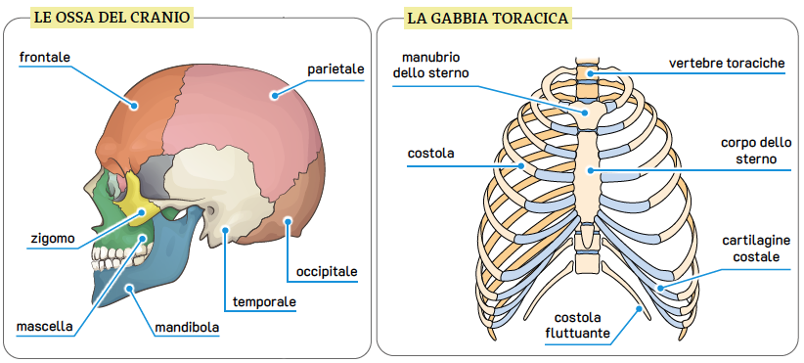
Le ossa principali
Nel capo abbiamo ossa singole come l’osso frontale, parietale, occipitale, mascella, e ossa doppie come il temporale e lo zigomo
La gabbia toracica è formata da 12 paia di costole che si articolano alle vertebre e allo sterno.
La colonna vertebrale ha una struttura a doppia S, suddivisibile in 5 tratti che vanno dalla vertebra cervicale al coccige.

Slide 8
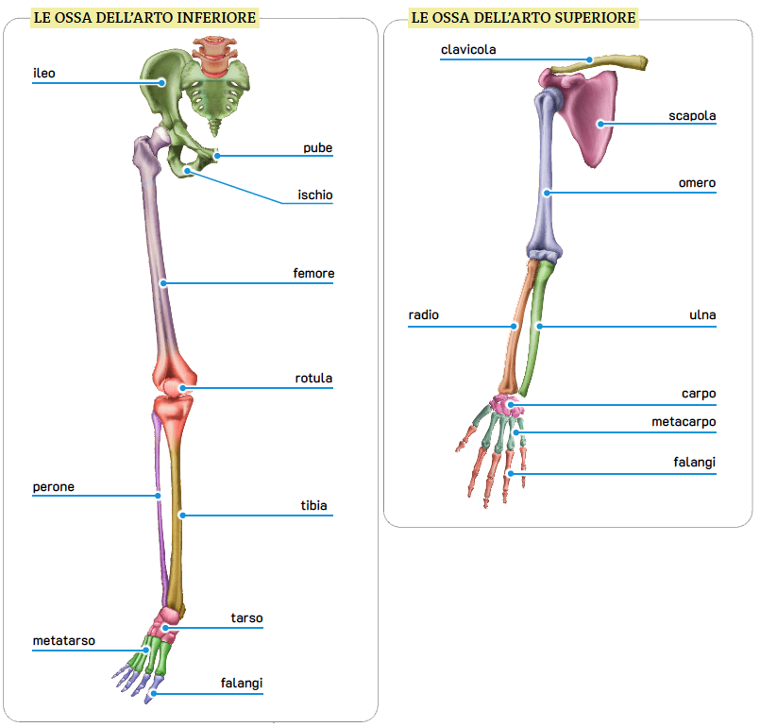
Le ossa principali
Il bacino è formato da ossa iliache, pubiche e ischiatiche.
Gli arti superiori comprendono ossa come la clavicola, la scapola, l'omero.
Gli arti inferiori includono ossa come il femore, la rotula, perone e tibia, le ossa del tarso e i metatarsi con le falangi.

Slide 9
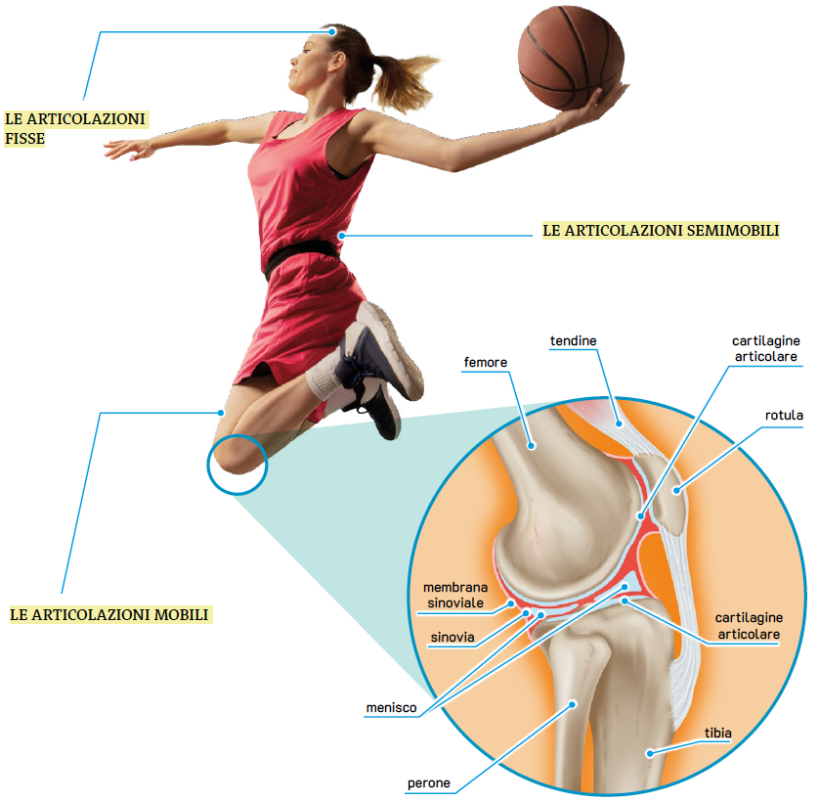
Le articolazioni
Nello scheletro umano troviamo articolazioni di diversi tipi:
le articolazioni fisse, che non permettono movimenti tra le ossa, come quelle del cranio, le suture e le ossa del bacino;
le articolazioni semimobili, che consentono movimenti limitati, ad esempio tra due vertebre successive;
le articolazioni mobili, che permettono un’ampia gamma di movimenti, come quelle presenti negli arti.

Slide 10
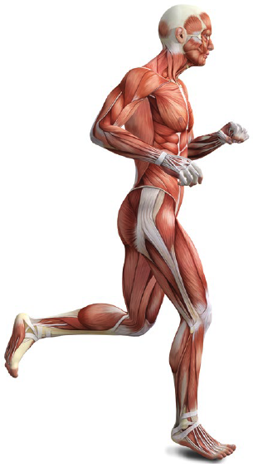
Il sistema muscolare
I muscoli umani si classificano in volontari e involontari.
I muscoli volontari, come quelli del viso, che permettono di parlare ed esprimere emozioni, si muovono consciamente e sono coinvolti in attività come camminare e sollevare oggetti.
I muscoli involontari operano invece senza la nostra consapevolezza, garantendo funzioni vitali come il battito cardiaco, la respirazione e la digestione.
Nel sistema muscolare umano si distinguono inoltre muscoli lisci, striati e cardiaci.
I muscoli lisci sono involontari, situati nell’intestino e in altri organi interni, agendo lentamente.
I muscoli striati sono volontari, sono associati al sistema scheletrico e si ancorano alle ossa attraverso i tendini.
Infine, il muscolo cardiaco è involontario e striato, presente solo nel cuore, e pulsa costantemente per generare il battito cardiaco.

Slide 11
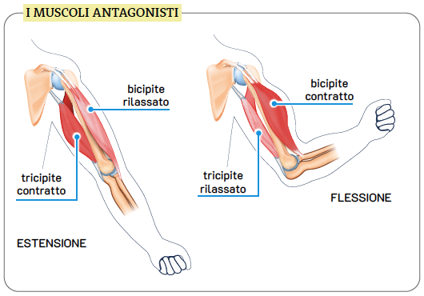
Il sistema muscolare
Come lavorano i muscoli scheletrici
I muscoli scheletrici lavorano a coppie per muovere il corpo: quando un muscolo si contrae, il suo antagonista si rilassa.
Sono coinvolti in movimenti come l’estensione e la flessione, che aumentano o diminuiscono l’angolo tra due parti del corpo; la rotazione, che consente la rotazione di una parte del corpo attorno al suo asse longitudinale; e l’abduzione e l’adduzione, che allontanano o avvicinano una parte del corpo dalla linea mediana.

Slide 12
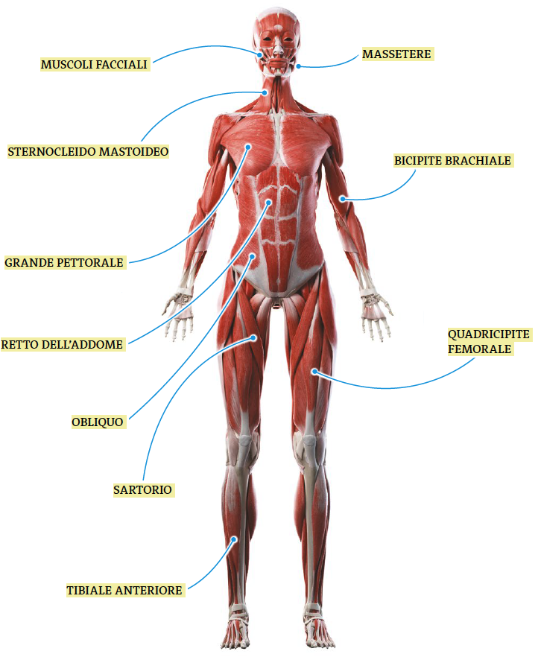
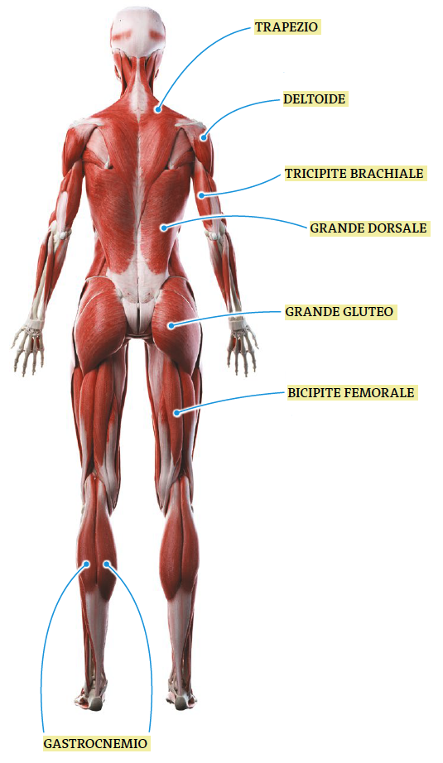
I muscoli principali
Il sistema muscolare comprende più di 600 muscoli. Nell’illustrazione puoi vedere i muscoli principali del corpo umano.

Slide 13
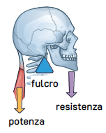
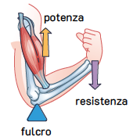
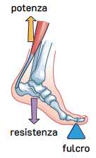
Le leve del corpo umano
Leva di primo genere
Il corpo umano utilizza i principi delle leve per muoversi, con le articolazioni che fungono da fulcro, i muscoli come forza motrice (potenza) e le parti del corpo da muovere come resistenza.
Le leve sono classificate in tre generi:
nel primo genere, il fulcro si trova tra la resistenza e la potenza, come nel caso dell’articolazione tra testa e collo;
nel secondo genere, la resistenza è tra il fulcro e la potenza, come nell’esempio della caviglia durante la flessione del piede;
nel terzo genere, la potenza è tra il fulcro e la resistenza, come nell’articolazione del gomito durante il sollevamento di un peso.
Leva di secondo genere
Leva di terzo genere

